Slide 1





Power System Optimization: Power Flow
Tópico
Mar 2019
Autores:
Erik Alvarez
Jefferson Chávez
Universidade Estadual de Campinas
DSEE – Departamento de Sistemas de Energia Elétrica

Slide 2
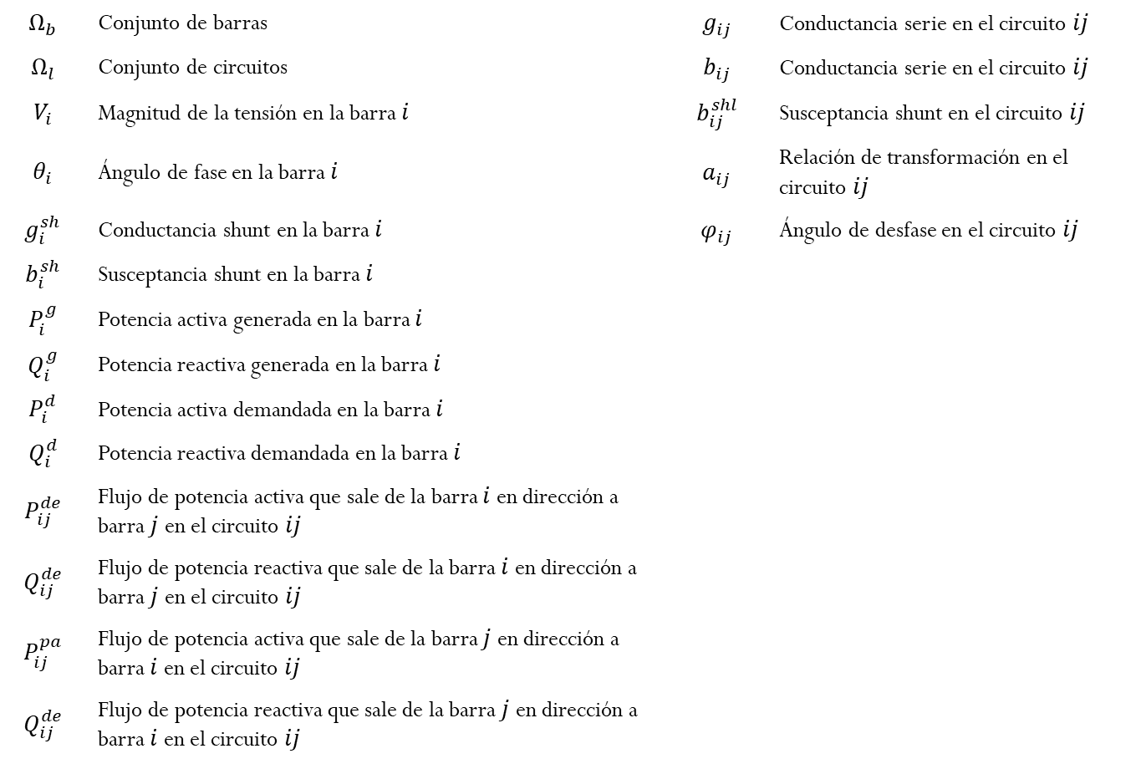
Notación
$$Ω_{b}$$ | Conjunto de barras | $$g_{ij}$$ | Conductancia serie en el circuito $ij$
$$Ω_{l}$$ | Conjunto de circuitos | $$b_{ij}$$ | Conductancia serie en el circuito $ij$
$$V_{i}$$ | Magnitud de la tensión en la barra $i$ | $$b_{ij}^{shl}$$ | Susceptancia shunt en el circuito $ij$
$$θ_{i}$$ | Ángulo de fase en la barra $i$ | $$a_{ij}$$ | Relación de transformación en el circuito $ij$
$$g_{i}^{sh}$$ | Conductancia shunt en la barra $i$ | $$φ_{ij}$$ | Ángulo de desfase en el circuito $ij$
$$b_{i}^{sh}$$ | Susceptancia shunt en la barra $i$
$$P_{i}^{g}$$ | Potencia activa generada en la barra $i$
$$Q_{i}^{g}$$ | Potencia reactiva generada en la barra $i$
$$P_{i}^{d}$$ | Potencia activa demandada en la barra $i$
$$Q_{i}^{d}$$ | Potencia reactiva demandada en la barra $i$
$$P_{ij}^{de}$$ | Flujo de potencia activa que sale de la barra $i$ en dirección a barra $j$ en el circuito $ij$
$$Q_{ij}^{de}$$ | Flujo de potencia reactiva que sale de la barra $i$ en dirección a barra $j$ en el circuito $ij$
$$P_{ij}^{pa}$$ | Flujo de potencia activa que sale de la barra $j$ en dirección a barra $i$ en el circuito $ij$
$$Q_{ij}^{de}$$ | Flujo de potencia reactiva que sale de la barra $j$ en dirección a barra $i$ en el circuito $ij$

Slide 3
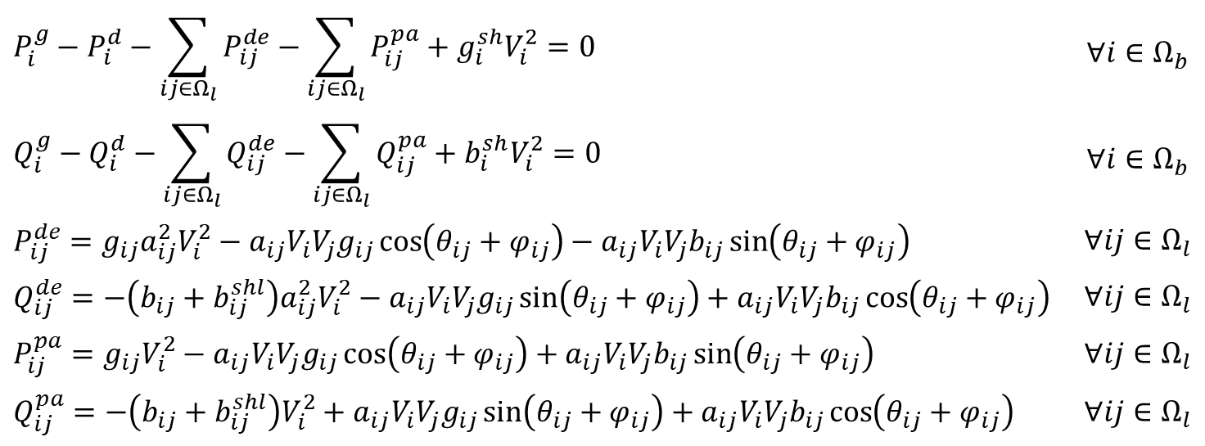
Ecuaciones de Flujo de Carga AC (1/3) (Polar)
$$P_{i}^{g}−P_{i}^{d}−\sum_{ij∈Ω_{l}}{P_{ij}^{de}}−\sum_{ij∈Ω_{l}}{P_{ij}^{pa}}+g_{i}^{sh}V_{i}^{2}=0$$ | $$∀i∈Ω_{b}$$
$$Q_{i}^{g}−Q_{i}^{d}−\sum_{ij∈Ω_{l}}{Q_{ij}^{de}}−\sum_{ij∈Ω_{l}}{Q_{ij}^{pa}}+b_{i}^{sh}V_{i}^{2}=0$$ | $$∀i∈Ω_{b}$$
$$P_{ij}^{de}=g_{ij}a_{ij}^{2}V_{i}^{2}−a_{ij}V_{i}V_{j}g_{ij}\cos\left(θ_{ij}+φ_{ij}\right)−a_{ij}V_{i}V_{j}b_{ij}\sin\left(θ_{ij}+φ_{ij}\right)$$ | $$∀ij∈Ω_{l}$$
$$Q_{ij}^{de}=−\left(b_{ij}+b_{ij}^{shl}\right)a_{ij}^{2}V_{i}^{2}−a_{ij}V_{i}V_{j}g_{ij}\sin\left(θ_{ij}+φ_{ij}\right)+a_{ij}V_{i}V_{j}b_{ij}\cos\left(θ_{ij}+φ_{ij}\right)$$ | $$∀ij∈Ω_{l}$$
$$P_{ij}^{pa}=g_{ij}V_{i}^{2}−a_{ij}V_{i}V_{j}g_{ij}\cos\left(θ_{ij}+φ_{ij}\right)+a_{ij}V_{i}V_{j}b_{ij}\sin\left(θ_{ij}+φ_{ij}\right)$$ | $$∀ij∈Ω_{l}$$
$$Q_{ij}^{pa}=−\left(b_{ij}+b_{ij}^{shl}\right)V_{i}^{2}+a_{ij}V_{i}V_{j}g_{ij}\sin\left(θ_{ij}+φ_{ij}\right)+a_{ij}V_{i}V_{j}b_{ij}\cos\left(θ_{ij}+φ_{ij}\right)$$ | $$∀ij∈Ω_{l}$$

Slide 4
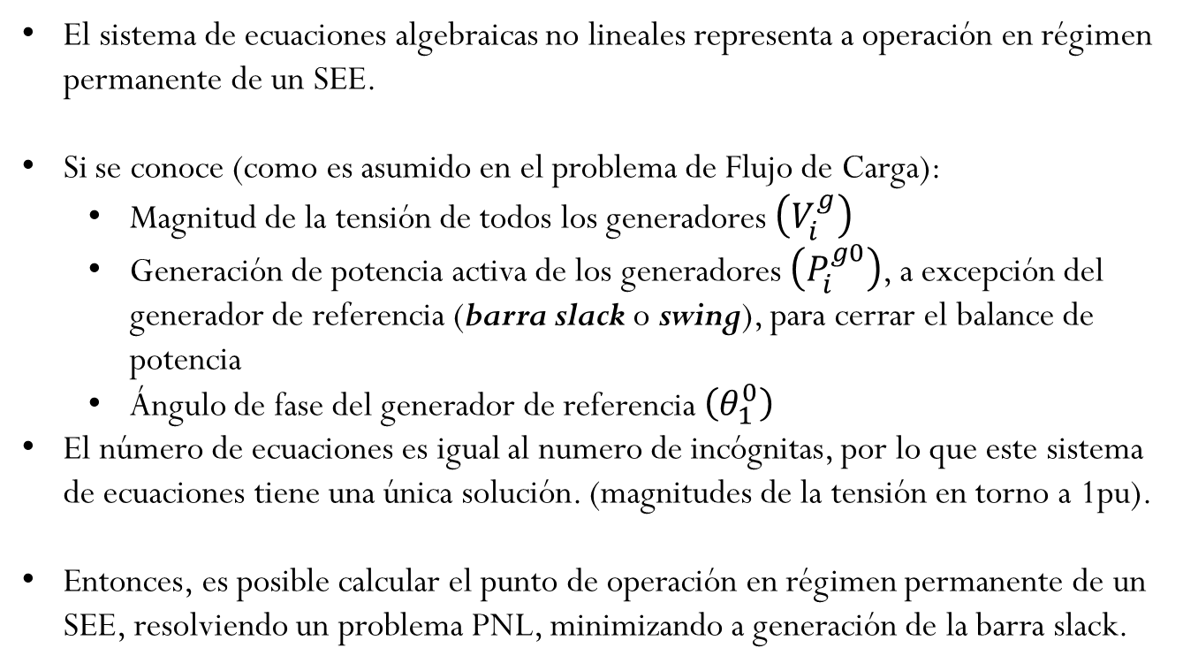
Ecuaciones de Flujo de Carga AC (2/3) (Polar)
El sistema de ecuaciones algebraicas no lineales representa a operación en régimen permanente de un SEE.
Si se conoce (como es asumido en el problema de Flujo de Carga):
Magnitud de la tensión de todos los generadores $\left(V_{i}^{g}\right)$
Generación de potencia activa de los generadores $\left(P_{i}^{g0}\right)$, a excepción del generador de referencia (barra slack o swing), para cerrar el balance de potencia
Ángulo de fase del generador de referencia $\left(θ_{1}^{0}\right)$
El número de ecuaciones es igual al numero de incógnitas, por lo que este sistema de ecuaciones tiene una única solución. (magnitudes de la tensión en torno a 1pu).
Entonces, es posible calcular el punto de operación en régimen permanente de un SEE, resolviendo un problema PNL, minimizando a generación de la barra slack.

Slide 5
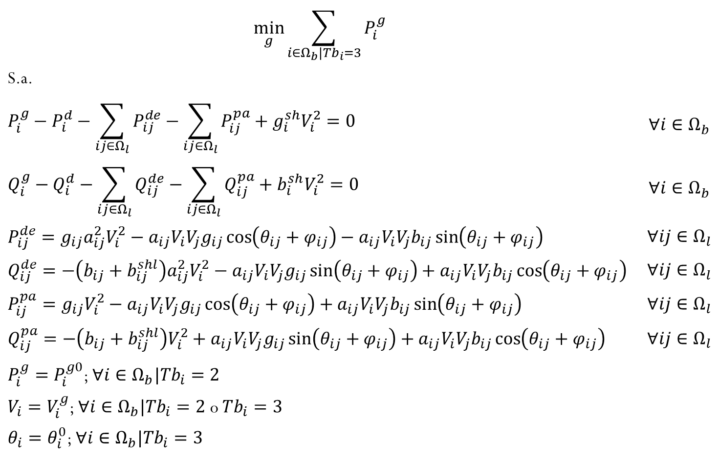
Ecuaciones de Flujo de Carga AC (3/3) (Polar)
$$\min_{g}{\sum_{i∈Ω_{b}|{Tb}_{i}=3}{P_{i}^{g}}}$$
S.a.
$$P_{i}^{g}−P_{i}^{d}−\sum_{ij∈Ω_{l}}{P_{ij}^{de}}−\sum_{ij∈Ω_{l}}{P_{ij}^{pa}}+g_{i}^{sh}V_{i}^{2}=0$$ | $$∀i∈Ω_{b}$$
$$Q_{i}^{g}−Q_{i}^{d}−\sum_{ij∈Ω_{l}}{Q_{ij}^{de}}−\sum_{ij∈Ω_{l}}{Q_{ij}^{pa}}+b_{i}^{sh}V_{i}^{2}=0$$ | $$∀i∈Ω_{b}$$
$$P_{ij}^{de}=g_{ij}a_{ij}^{2}V_{i}^{2}−a_{ij}V_{i}V_{j}g_{ij}\cos\left(θ_{ij}+φ_{ij}\right)−a_{ij}V_{i}V_{j}b_{ij}\sin\left(θ_{ij}+φ_{ij}\right)$$ | $$∀ij∈Ω_{l}$$
$$Q_{ij}^{de}=−\left(b_{ij}+b_{ij}^{shl}\right)a_{ij}^{2}V_{i}^{2}−a_{ij}V_{i}V_{j}g_{ij}\sin\left(θ_{ij}+φ_{ij}\right)+a_{ij}V_{i}V_{j}b_{ij}\cos\left(θ_{ij}+φ_{ij}\right)$$ | $$∀ij∈Ω_{l}$$
$$P_{ij}^{pa}=g_{ij}V_{i}^{2}−a_{ij}V_{i}V_{j}g_{ij}\cos\left(θ_{ij}+φ_{ij}\right)+a_{ij}V_{i}V_{j}b_{ij}\sin\left(θ_{ij}+φ_{ij}\right)$$ | $$∀ij∈Ω_{l}$$
$$Q_{ij}^{pa}=−\left(b_{ij}+b_{ij}^{shl}\right)V_{i}^{2}+a_{ij}V_{i}V_{j}g_{ij}\sin\left(θ_{ij}+φ_{ij}\right)+a_{ij}V_{i}V_{j}b_{ij}\cos\left(θ_{ij}+φ_{ij}\right)$$ | $$∀ij∈Ω_{l}$$
$P_{i}^{g}=P_{i}^{g0}$; $∀i∈Ω_{b}|{Tb}_{i}=2$
$V_{i}=V_{i}^{g}$; $∀i∈Ω_{b}|{Tb}_{i}=2$ o ${Tb}_{i}=3$
$θ_{i}=θ_{i}^{0}$; $∀i∈Ω_{b}|{Tb}_{i}=3$

Slide 6
Ecuaciones de Flujo de Carga AC (1/) (Rectangular)
Sea tensión en la barra $i$ en coordenadas rectangulares:
$$V_{i}e^{jθ_{i}}=V_{i}\cos\left(θ_{i}\right)+jV_{i}sin\left(θ_{i}\right)=e_{i}+jf_{i}$$
Donde,
SDP in Power System Optimization

Slide 7
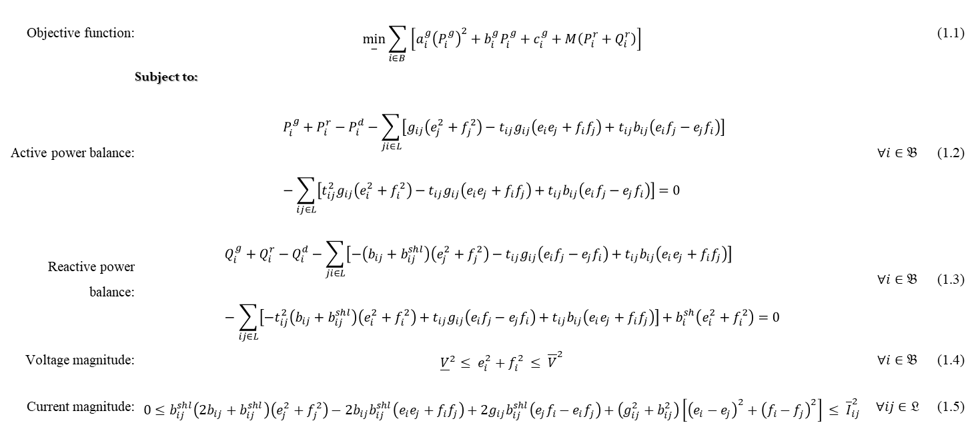
Ecuaciones de Flujo de Carga AC (1/) (Rectangular)
Objective function: | $$\min_{−}{\sum_{i∈B }{\left[a_{i}^{g}{\left(P_{i}^{g}\right)}^{2}+b_{i}^{g}P_{i}^{g}+c_{i}^{g}+M\left(P_{i}^{r}+Q_{i}^{r}\right)\right]}}$$ |  | (1.1)
 | Subject to:
Active power balance: | $$P_{i}^{g}+P_{i}^{r}−P_{i}^{d}−\sum_{ji∈L}{\left[g_{ij}\left(e_{j}^{2}+f_{j}^{2}\right)−t_{ij}g_{ij}\left(e_{i}e_{j}+f_{i}f_{j}\right)+t_{ij}b_{ij}\left(e_{i}f_{j}−e_{j}f_{i}\right)\right]}−\sum_{ij∈L}{\left[t_{ij}^{2}g_{ij}\left(e_{i}^{2}+f_{i}^{2}\right)−t_{ij}g_{ij}\left(e_{i}e_{j}+f_{i}f_{j}\right)+t_{ij}b_{ij}\left(e_{i}f_{j}−e_{j}f_{i}\right)\right]}=0$$ | $$∀i∈𝔅$$ | (1.2)
Reactive power balance: | $$Q_{i}^{g}+Q_{i}^{r}−Q_{i}^{d}−\sum_{ji∈L}{\left[−\left(b_{ij}+b_{ij}^{shl}\right)\left(e_{j}^{2}+f_{j}^{2}\right)−t_{ij}g_{ij}\left(e_{i}f_{j}−e_{j}f_{i}\right)+t_{ij}b_{ij}\left(e_{i}e_{j}+f_{i}f_{j}\right)\right]}−\sum_{ij∈L}{\left[{−t}_{ij}^{2}\left(b_{ij}+b_{ij}^{shl}\right)\left(e_{i}^{2}+f_{i}^{2}\right)+t_{ij}g_{ij}\left(e_{i}f_{j}−e_{j}f_{i}\right)+t_{ij}b_{ij}\left(e_{i}e_{j}+f_{i}f_{j}\right)\right]}+b_{i}^{sh}\left(e_{i}^{2}+f_{i}^{2}\right)=0$$ | $$∀i∈𝔅$$ | (1.3)
Voltage magnitude: | $${\underline{V}}^{2}≤ e_{i}^{2}+f_{i}^{2} ≤ {\overline{V}}^{2}$$ | $$∀i∈𝔅$$ | (1.4)
Current magnitude: | $$0≤b_{ij}^{shl}\left(2b_{ij}+b_{ij}^{shl}\right)\left(e_{j}^{2}+f_{j}^{2}\right)−2b_{ij}b_{ij}^{shl}\left(e_{i}e_{j}+f_{i}f_{j}\right)+2g_{ij}b_{ij}^{shl}\left(e_{j}f_{i}−e_{i}f_{j}\right)+\left(g_{ij}^{2}+b_{ij}^{2}\right)\left[{\left(e_{i}−e_{j}\right)}^{2}+{\left(f_{i}−f_{j}\right)}^{2}\right] ≤ {\overline{I}}_{ij}^{2}$$ | $$∀ij∈𝔏$$ | (1.5)
SDP in Power System Optimization

